Slide 1

স্বাগতম

Slide 2

পরিচিতি
নামঃমোঃমোস্তাফিজার রহমান
সহকারী শিক্ষক (সমাজ বিজ্ঞান)
শিকটা এ জি দাখিল মাদ্রাসা
কালাই জয়পুরহাট।
আই ডি-০৯
শ্রেণীঃ ৭ম
বিষয়ঃ কৃষি শিক্ষা
অধ্যায়ঃ ৩য়
পাঠঃ বসত বাড়িতে বৃক্ষ রোপন
সময়ঃ ৪০ মিনিট
তারিখঃ ২৫।০৯।২০১৩ ইং

Slide 3
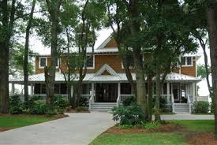
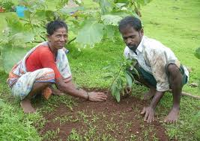
ছবিটিতে কি দেখা যাচ্ছে

Slide 4
আজকের পাঠঃ বসতবাড়িতে বৃক্ষ রোপন

Slide 5
শিখন ফলঃ
১।বসত বাড়িতে কোন ধরনের বৃক্ষ রোপন করা যায় তা বলতে পারবে।
২। বৃক্ষ রোপনের স্থান নির্বাচন করতে পারবে।
৩। বৃক্ষের পরিচর্যা কিভাবে করা যায় তা
ব্যাখ্যা করতে পারবে।

Slide 6
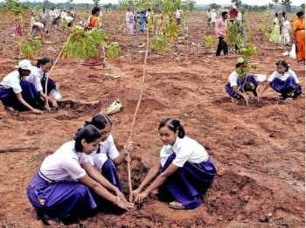
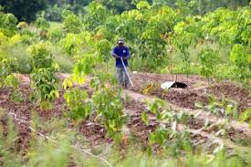
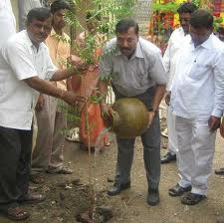
বৃক্ষের চারা বৃক্ষের রোপনের স্থান বৃক্ষের পরির্চযা

Slide 7
কর্মপত্র-১ (একক কাজ)
১।বসত বাড়িতে কি কি বৃক্ষ রোপন করা যায়?

Slide 8
সমাধান
আম, জাম,লিচু পেয়ারা,কাঠাল।

Slide 9
কর্ম পত্র -২ (দলীয় কাজ)
বৃক্ষের উপকারিতা কি কি লিখ?

Slide 10
সমাধান
কাঠ, জালানি,আসবাবপত্র, অক্সিজেন ,ঔষুধ।

Slide 11
মুল্যায়নঃ
১।বসতবাড়ির চার পাশে কোন ধরনের বৃক্ষ লাগানো যায় বল? 2.বসতবাড়িতে কোন কোন স্থানে কোন ধরনের বৃক্ষ লাগানো যায় লিখ?
৩।বৃক্ষের পরির্চযা কিভাবে করা যায় তা ব্যাখ্যা ?]

Slide 12
বাড়ীর কাজঃ
বসতবাড়ীতে কোথায় কোথায় বৃক্ষ রোপন করিবে, তা লিখিয়া আনিবে?

Slide 13

ধন্যবাদ

